Slide 1

第三章 多元随机变量及其分布
关键词：二元随机变量
联合分布
边际分布
条件分布
随机变量的独立性
随机变量函数的分布

Slide 2
二元随机变量
问题的提出
  例1：研究某一地区学龄儿童的发育情况。仅研究身 高H的分布或仅研究体重W的分布是不够的。需要同时考察每个儿童的身高和体重值，研究身高和体重之间的关系，这就要引入定义在同一样本空间的两个随机变量。

Slide 3
  例2：研究某种型号炮弹的弹着点分布。每枚炮弹的弹着点位置需要由横坐标和纵坐标来确定，而它们是定义在同一样本空间的两个随机变量。

Slide 4



定义：
设E是一个随机试验，样本空间S={e}；设X=X(e)和Y=Y(e)是定义在S上的随机变量，由它们构成的向量(X,Y)叫做二元随机变量或二维随机变量。
e
S

Slide 5
§1 二元离散型随机变量
（一）联合概率分布
定义：若二元随机变量(X,Y)全部可能取到的不同值是有限对或可列无限对，则称(X,Y)是离散型随机变量。

Slide 6
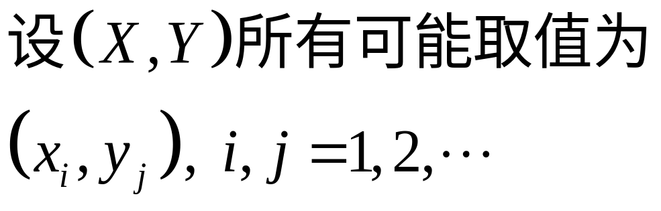
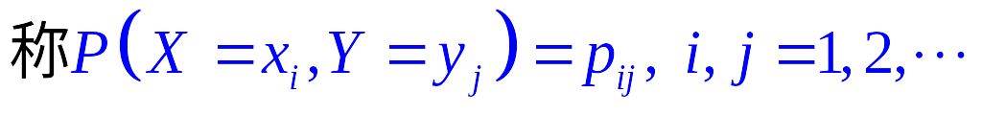



离散型随机变量的联合概率分布律：
Y
…
…
为二元离散型随机变量(X,Y)的联合概率分布律。可以用如右表格表示：
y₁
y₂
y_{j}
X
…
…
p₁₁
p₁₂
p_{1j}
…
…
p₂₁
p₂₂
p_{2j}
…
…
…
…
p_{i1}
p_{i2}
…
…
p_{ij}
…
…
…
…

Slide 7
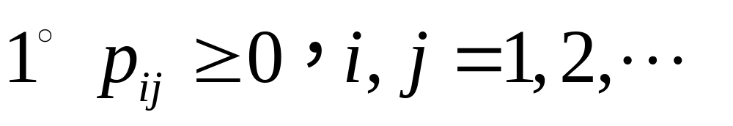
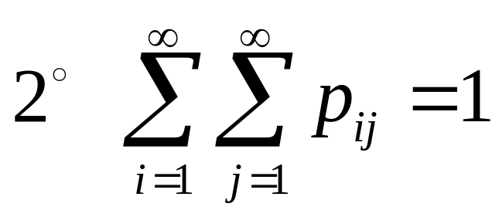
分布律的性质

Slide 8
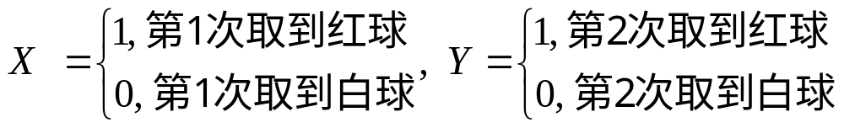
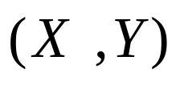
例：盒中有3个红球，5个白球，从中随机取一球，观察其颜色后放回，并从别处拿两个与取出的球同色的球放入盒中，搅匀后在从中取一球，
  i=1,2.求:
的联合分布律及边际分布律；

Slide 9
例1：设随机变量X在1、2、3、4四个整数
中等可能地取 一个值，另一个随机变量Y
在1~X中等可能地取一 整数值，试求(X,Y)
的联合概率分布。

Slide 10
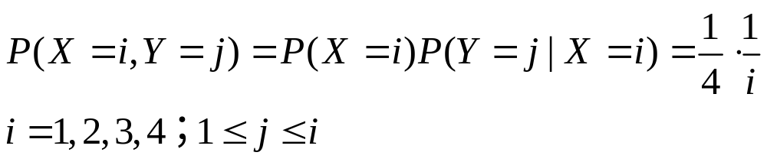
解：(X=i,Y=j)的取值情况为：i=1,2,3,4；
j取不大于i的正整数。

Slide 11

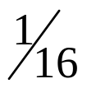
即(X,Y)的联合概率分布为：
Y
1
2
3
4
X
1
¼
0
0
0
2
⅛
⅛
0
0
3
0
4

Slide 12
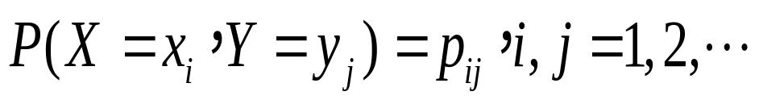
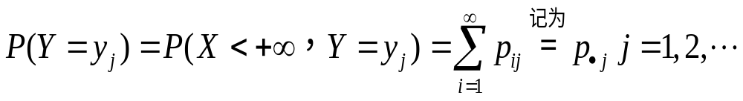
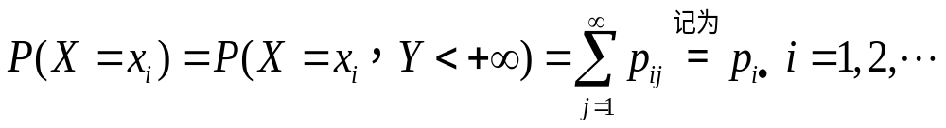
（二）边际分布
对于离散型随机变量(X,Y)，分布律为
X,Y的边际（边缘）分布律为：

Slide 13
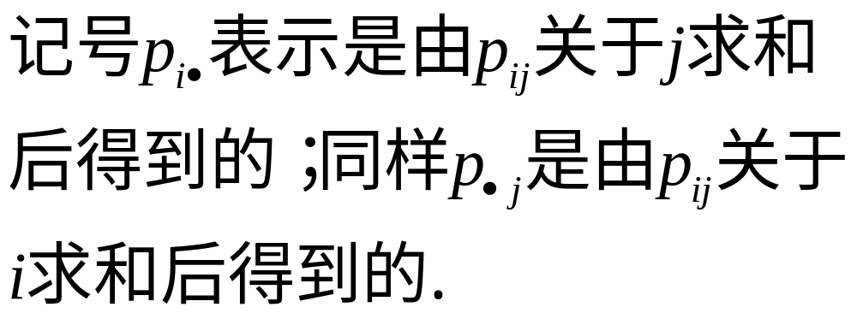

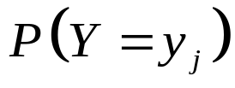
注意：
Y
y₁
y₂
…
y_{j}
…
X
p₁₁
p₁₂
…
p_{1j}
…
p_{1·}
p₂₁
p₂₂
…
p_{2j}
…
p_{2·}
…
…
…
…
…
p_{i1}
p_{i2}
…
p_{ij}
…
p_{i} ·
…
…
…
…
…
p_{·1}
p_{·2}
…
p_{.j}
…
1

Slide 14







即(X,Y)的联合概率分布为：
Y
1
2
3
4
X
1
¼
0
0
0
2
⅛
⅛
0
0
3
0
4

Slide 15
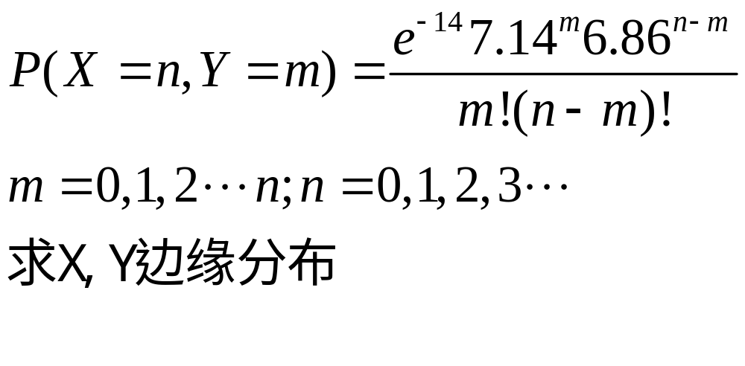
以X记某医院一天出生的婴儿个数，记Y其中男婴的个数，记X与Y的联合分布律为

Slide 16
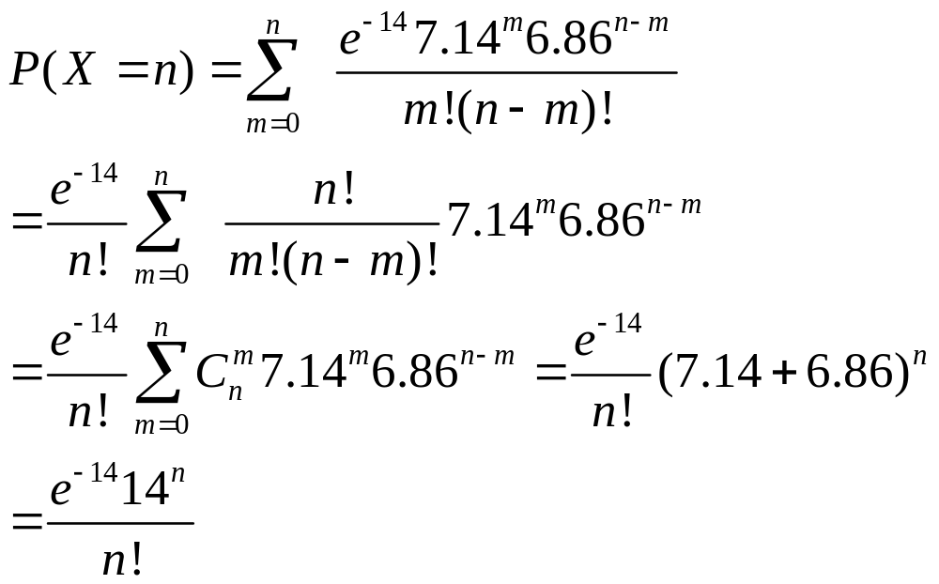

Slide 17

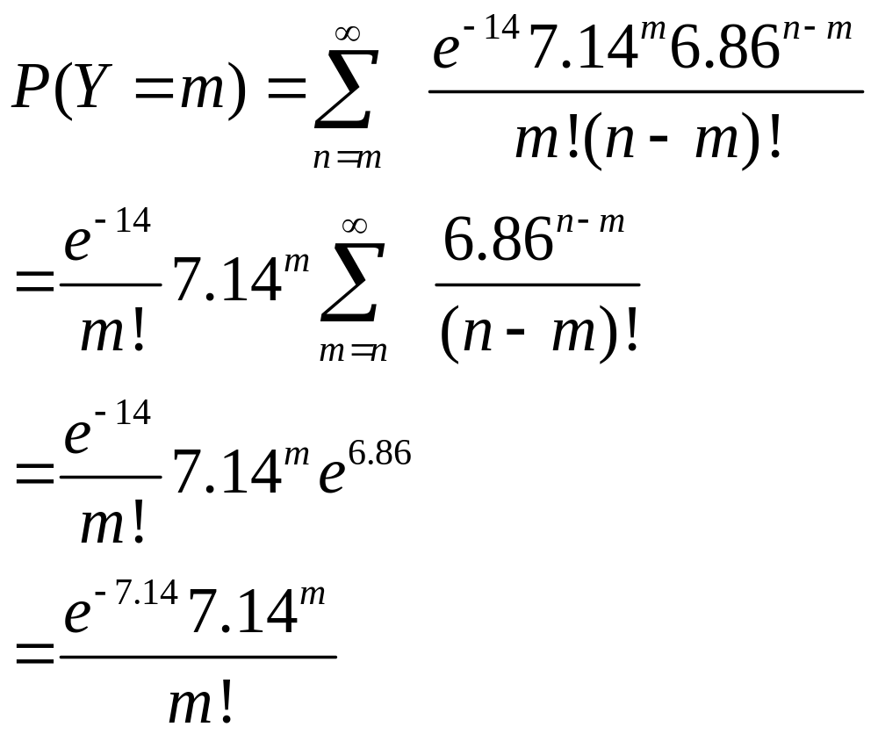

Slide 18
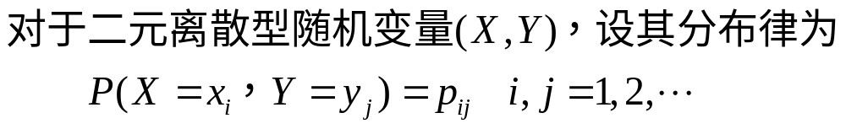
（三）条件分布

Slide 19
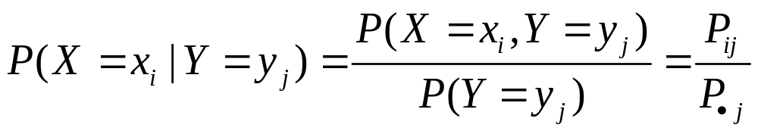
由条件概率公式可得：
当i取遍所有可能的值，就得到了条件分布律。

Slide 20
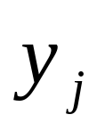
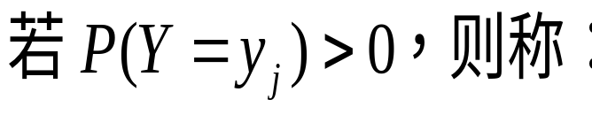
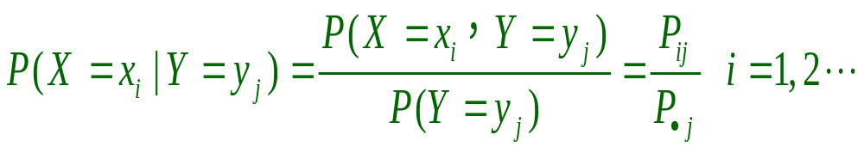
定义：设(X,Y)是二元离散型随机变量, 对于固定的 ，

Slide 21

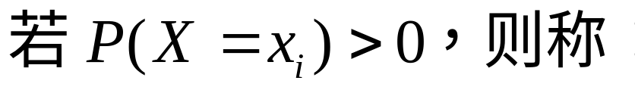
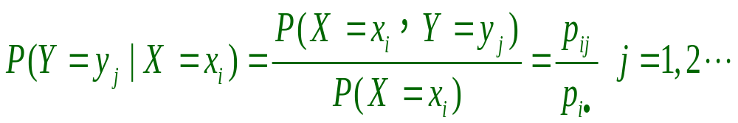
同样，对于固定的 ，

Slide 22
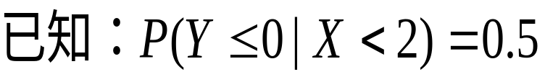
例3：(X,Y)的联合分布律为
Y
-1
0
1
X
1
a
0.2
0.2
2
0.1
0.1
b
求：(1)a,b的值；
(2){X=2}条件下Y的条件分布律；
(3){X+Y=2}条件下X的条件分布律。

Slide 23
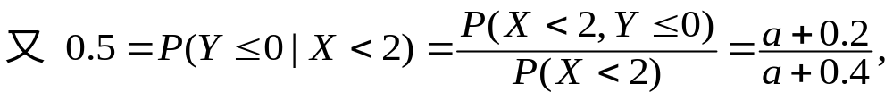
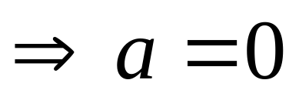
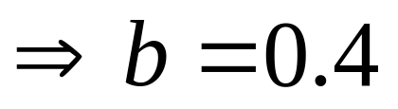
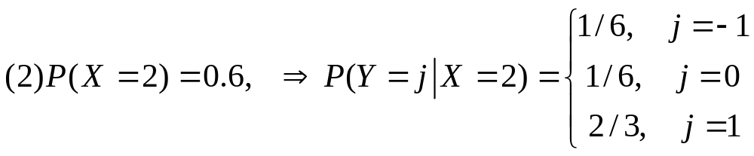
解：
(1)由分布律性质知 a+b+0.6=1 即a+b=0.4

Slide 24
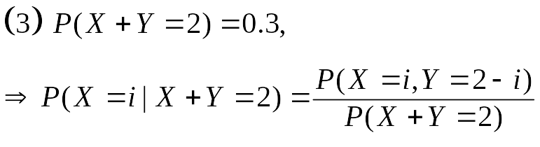
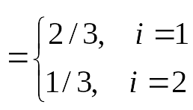

Slide 25
例4：盒子里装有3只黑球，2只红球，1只白球，在其中
不放回任取2球，以X表示取到黑球的数目，Y表示取到红球的只数。求:
(1)X，Y的联合分布律；
(2)X=1时Y的条件分布律；
(3) Y=0时X的条件分布律。

Slide 26


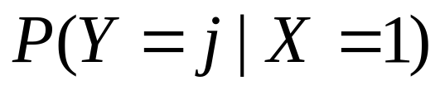
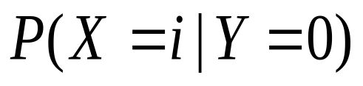
解：采用不放回抽样，X, Y的联合分布律为
X Y | 0 1 2
0 1 2 | 0 2/15 1/15 3/15 6/15 0 3/15 0 0 | 1/5 3/5 1/5
 | 6/15 8/15 1/15 | 1
Y | 0 | 1
 | 1/3 | 2/3
X | 0 | 1 | 2
 | 0 | 1/2 | 1/2

Slide 27
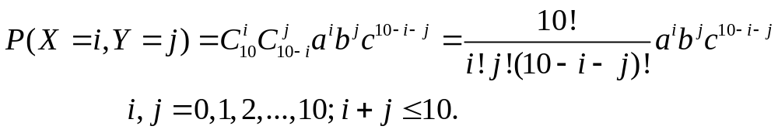

例3：设参加考研的学生，正常发挥的概率为a,超常发挥的概率为b，发挥失常的概率为c，a+b+c=1。设某班有10人参加考研，发挥正常的人数为X，发挥超常的人数为Y。求
（1）（X,Y)的联合分布律
（2）在Y=3的条件下分布律
(1)X, Y的联合分布律为
，X的分布律

Slide 28
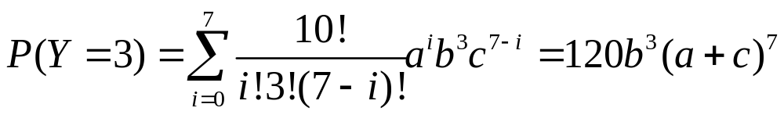
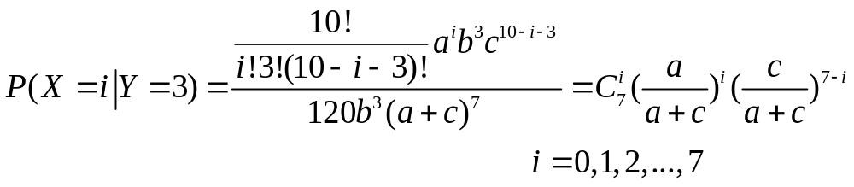
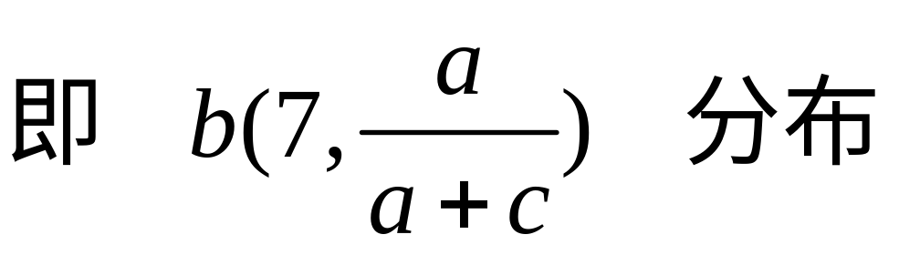

Slide 29



课件待续!

